Slide 1

Föräldramöte, F13

Slide 2
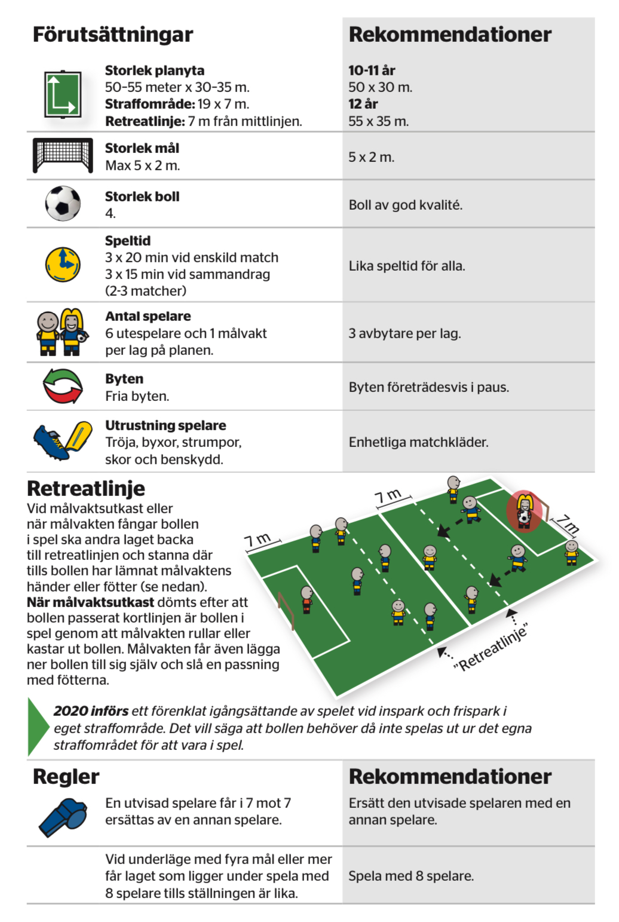
Spelform 7 mot 7

Slide 3
Vårsäsongen 2025
Tränare: Mikael, Robin, Fredrik, Frida samt Sofia (främst admin)
Träningar fr.o.m v. 17:
måndagar 18.30-20 Bosse 1
tisdagar 17-18.30 Bosse 4
torsdagar 18.30-20 Bosse 4
(Vecka 16: tisdag 17-18.30 Putteplan
Träningen Annandag påsk ställs in)
Tre olika fokus: Teknik / Styrka och kondition / Förberedande inför match
KICK-OFF, tisdag 22 april = PIZZA i klubbsstugan efter träningen ☺

Slide 4
Seriespel
Ett lag anmält till seriespel
Matchdeltagande baseras på träningsnärvaro. Kallelse kommer gå ut till varje match senast tre dagar innan. Vid många deltagare kan det bli aktuellt att ”stå över” en period för att generera kvalitativ speltid.
Positioner bestäms av oss ledare, och coachas därefter
Samarbete med lagen över och under
Våra hemmamatcher och många bortamatcher finns redan nu i kalendern (med reservation för ändringar). Hemmalaget bestämmer speldag och tid.
Glöm inte betala medlemsavgift (annars inget matchspel)

Slide 5
Cuper
GIFF-cupen 26-27 april
Spelschema finns på cupens hemsida
Ö-bollen 13-15 juni
Skadevi 27-29 juni

Slide 6
Laget.se och Supertext
Håll koll i kalendern
Svara på kallelser för att underlätta vår planering
Läs nyheter
Info som behöver nå ut snabbt = Supertext

Slide 7
Vi behöver er hjälp…
Försäljning – Malin
Förslagsvis en per termin
Lagförälder – Andreas
Organiserar kioskschema, fördelar arbetspass vid Nabben cup, gör schema för matchvärdar, bollkajsor osv med stöttning av Sofia. Alla föräldrar ansvarar för att bemanna de pass man tilldelas!
Ge era barn förutsättningar att komma väl förberedda till träning och match. Rätt kläder/utrustning + mätta.
Kvinnlig support i omklädningsrummet – registerutdrag krävs!

Slide 8
Försäljning för föreningen
Sportlotten, 9 per spelare

Slide 9
Våra förväntningar
Respekt mot lagkamrater, på och utanför fotbollsplanen
Fokus på fotboll när vi tränar och spelar match
Respekt mot motspelare och domare
Respekt mot tränare
Fullständigt deltagande. Alla spelar hemmamatcher och bortamatcher.

Slide 10
ERA förväntningar??

Slide 11
